Slide 1


信息编码与数据表示

Slide 2
信息的编码
计算机最基本的功能是进行数据的运算和处理
冯氏计算机只能存储和处理二进制数表示的数据
现实世界中不同类型的数据都必须进行二进制数字化
  数值
  字符
  汉字
  图像信息
  音频信息
  视频信息
本章介绍不同类型数据信息的二进制编码的思想和方法

Slide 3
编码与解码
计算机内部采用二进制
输入输出数据采用人们熟悉的形式
所以数据输入时要转换为二进制代码，输出时要还原成其原来的形式
将一般形式的数据信息转换为二进制代码形式的过程称为信息的编码
反之称为解码(或称为译码)
不同类型的数据信息的编码方法不同

Slide 4
图示
 
 
 
 
……
不同类型数据
编码处理
解码处理
原始数据形式

Slide 5
主要内容
常用数制及其相互转换
二进制数的运算
数值数据在计算机中的表示
西文字符与中文信息编码
多媒体信息编码（在后续章节中讲述）

Slide 6
计算机中采用二进制的原因
物理上容易实现，并使电路简单
运算简单
便于实现逻辑运算和程序中的逻辑判断

Slide 7
常用数制
在计算机技术中常用的数制
  十进制数（Decimal）
  二进制数（Binary）
  八进制数（Octal）
  十六进制数（Hexadecimal）

Slide 8
数制的意义(tbc)
按进位的原则进行计数称为进位计数制，简称“数制”
数制的三要素及意义
  进位基数：逢N进一
  数码：使用那些字符表示数
  位权：一个数字在某个固定位置时的值

Slide 9
常用数制的基本要素和表示方法
(to be continued 1)
数制 | 基数 | 进位规则 | 位权 | 数 码 | 表示
十进制 | 10 | 逢十进一 | 10^{i} | 0，1，2，3，4，5，6，7，8，9 | D
二进制 | 2 | 逢二进一 | 2^{i} | 0，1 | B
八进制 | 8 | 逢八进一 | 8^{i} | 0，1，2，3，4，5，6，7 | Q
十六进制 | 16 | 逢十六进一 | 16^{i} | 0，1，2，…，8，9，A，B，C，D，E，F | H

Slide 10
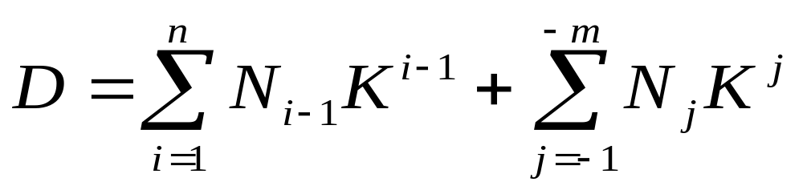
数的展开式
数的按权展开：
N_{i}和N_{j}表示第i位和第j位上的数码；K^{i-1}和K^{j}表示该数码的权，K是基数

Slide 11
十进制数的特点（D简记）
数码：0-9
进位基数：逢十进一的进位原则，进位基数是10
位权：各数位的“权”是以10为底的幂
123456.123 ＝
1*10⁵ +2*10⁴ +3*10³ +4*10² +5*10¹+6*10⁰
+1*10^{－1} +2*10^{－2} +3*10^{－3}

Slide 12
二进制数的特点（B简记）
数码：0和1
进位基数：逢2进1，进位基数是2
位权：各数位的“权”是以2为底的幂
例如： （10110.1）₂ 可表示为 10110.1B
＝ 1×2 ⁴ ＋0×2 ³ ＋ 1×2 ² +1×2 ¹ ＋0×2 ⁰
＋1×2^{－1}

Slide 13
二进制数的位权值
第N位 | N位的数权值 | 第N位 | N位的数权值
0 | 1 | 8 | 256
1 | 2 | 9 | 512
2 | 4 | 10 | 1024 1K
3 | 8 | 20 | 1M
4 | 16 | 30 | 1G
5 | 32
6 | 64
7 | 128
例：11位二进制代码可表示的最大数是多少?

Slide 14
十六进制数的特点（H简记）
采用十六个不同的记数符号，即数码：0～9及A--F
A表示十进制数10，B表示11，C表示12，D表示13，E表示14，F表示15
采用逢十六进一的进位原则，进位基数是16
各位数的“权”是以16为底数的幂
例如： 可表示为 2AF.B2H
（2AF.B2）₁₆ ＝ 2×16 ²＋A×16 ¹＋F×16 ⁰
+ B×16 ⁻¹＋2×16 ⁻²

Slide 15
八进制数的特点（Q简记） to be continued 2
采用八个不同的记数符号，即数码：0～7
采用逢八进一的进位原则。进位基数是8
各位数的“权”是以8为底数的幂
例如：
（456.45）₈ ＝ 4×8 ²＋5×8 ¹＋6×8 ⁰＋4×8^{－1}＋5×8^{－2}
可表示为 456.45Q

Slide 16
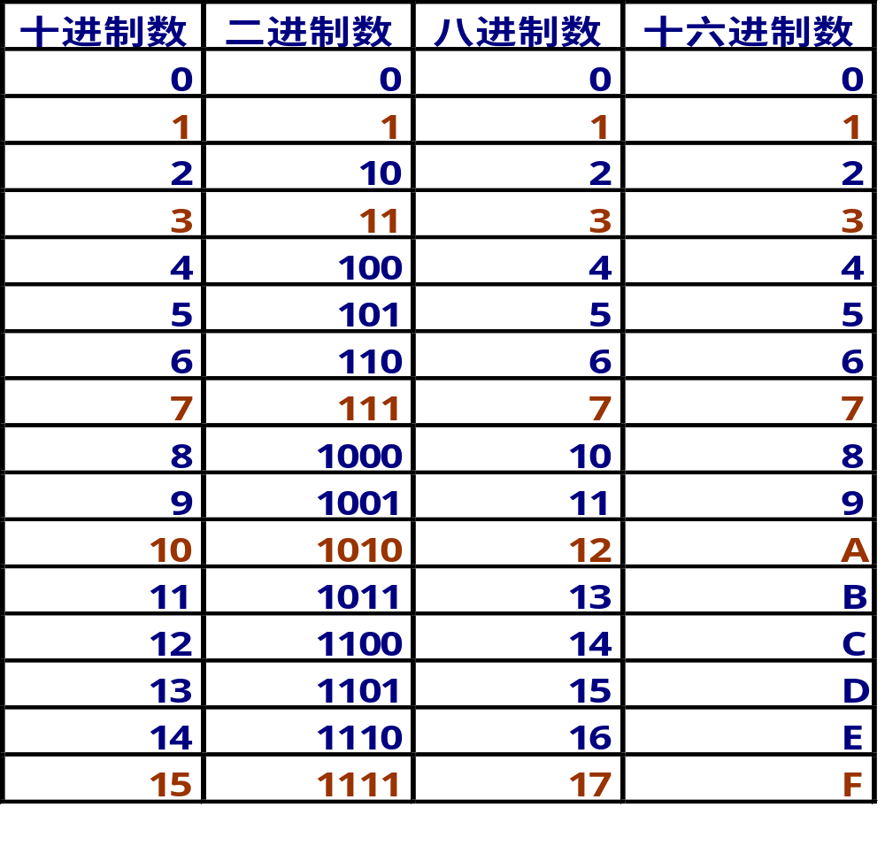
不同进制数值对照表

Slide 17
数制之间的转换
计算机中采用二进制
日常生活中习惯使用十进制
八、十六进制用来书写数据、指令
转换是必然的
转换的过程完全由计算机自行完成
二、八、十六 十
十 二
二 、八、十六相互转换

Slide 18
例：将（83）₁₀转换成二进制数
余数
2 83 1
2 41 1
2 20 0
2 10 0
2 5 1
2 2 0
2 1 1
0
由于是整数，用除2取余法，即用整数部分不断去除2，并记下每次的余数，直到商为0为止。余数从下至上即为转换结果。
（83）₁₀=（1010011）₂

Slide 19
例：将十进制数0.625转换为二进制数
0. 8125 整数
× 2
1. 6250 1
× 2
1. 250 1
× 2
0. 50 0
× 2
1. 0 1
用小数部分连续与 2 相乘，并记下乘积的整数部分，直到结果小数部分为 0 ，或精度达到要求为止。所得整数部分从上至下即为转换结果。
(0.8125)₁₀=(0.1101)₂

Slide 20
例: 将0.335转换为二进制小数（精确到0.001）
0.335
× 2
0.670
× 2
1.34
× 2
0.68
× 2
1.36
(0.335)₁₀= (0.0101…)₂
≈ (0.011)₂

Slide 21
2、16、8相互转换的例
11011.01101B
16进制:
  0001 1011.0110 1000
  1B.68H
8进制:
  011 011.011 010
  33.32Q

Slide 22
2、16、8相互转换的例
7AF.14H
0111 1010 1111.0001 0100B
3657.05Q
11 110 101 111.000 101B

Slide 23
数值转换图示
八进制数
按权展开相加
三位幷一位
一位拆三位
整数：除2逆向取余
小数：乘2取整
十进制数
二进制数
按权展开相加
四位幷一位
一位拆四位
按权展开相加
十六进制数

Slide 24
二进制数的常用单位
一个二进制位称为1比特（bit)；是计算机中数据处理的最小单位
8个二进制位组成1字节（Byte;B），是数据处理和存储容量的基本单位；
1KB=1024B =2¹⁰B
1MB=1024KB=1024×1024B=2²⁰B
1GB=1024MB= 1024×1024 ×1024B =2³⁰B
1TB=1024GB= 1024×1024 ×1024×1024B=2⁴⁰B

Slide 25
二进制数的运算规则
算术运算 | 加 | 0+0=0 1+0=0+1=1 1+1=10（有进位）
 | 减 | 0-0=0 1-0=1 1-1=0 0-1=1（有借位）
 | 乘 | 0*0=0*1=1*0=0 1*1=1
 | 除 | 0/1=0 1/1=1
逻辑运算 | 与 | 0∧0=0 0∧1=0 1∧0=0 1∧1=1
 | 或 | 0∨0=0 0∨1=1 1∨0=1 1∨1=1
 | 非 | 非0为1 非1为0

Slide 26
二进制数算术运算举例
例1：
101. 01
+110. 01
1011. 10
例2：
101. 111
+ 11. 011
1001. 010
要点：
  小数点对齐
  逢二进一
  要考虑进位问题

Slide 27
二进制数算术运算举例
例：计算1101×1001
1 1 0 1
例：计算10010001÷1011
1 0 0 1 0 0 0 1
0
1
1
1
× 1 0 0 1
1 0 1 1
1 1 0 1
1 0 1 1
0 0 0 0
1 1 1 0
0 0 0 0
1 0 1 1
1 1 0 1
+
1 1 0 1
1 1 1 0 1 0 1
1 0 1 1
1 0

Slide 28
二进制数逻辑运算举例
例如：a = 1100，b = 0110
进行运算：a∨b、a∧b、 a
  1100 1100 1100
∨ 0110 ∧0110 逻辑非为：
1110 0100 0011
—
要点：逻辑运算按位进行，不同位之间不存在任何联系，不象算术运算中位之间可能有进位或借位。

Slide 29
数值数据在计算机中的表示
现实世界中的数值型数据一般都带有正负号，而且通常含有小数
那么数值数据中的正号、符号、小数点在计算机中如何表示呢？
首先将十进制数（例如：128，3.14，-67）转换成二进制数，然后还必须经过一定的“编码”

Slide 30
数值数据在计算机中的表示
在计算机中表示和处理数值将涉及两个问题
  正数与负数问题
  小数点问题
数值在计算机中的表示形式
  原码、反码、补码
  定点数、浮点数表示法

Slide 31
机器数与真值
在计算机中，数值的正号和负号也是用二进制数码来表示的
通常把一个数的最高位定义为符号位，用0表示正，1表示负，称为数符。其余位表示数值
把在机器（计算机）内存放的正、负号数码化的数称为机器数
把机器外部由“+”、“-”号表示的数称为真值
例如： (0000 1011)₂＝(＋11)₁₀
(1000 1011)₂＝(－11)₁₀
_{机器数 真值}

Slide 32
机器数的问题讨论
直接使用机器数进行运算时，会遇到一些问题
  同号数值相减
  异号数值相加
例: (+36)+(-45)
0 0100100
+) 1 0101101
1 1010001
结果是 (-81) -----这个结果显然是错误的！

Slide 33
原码、反码与补码
机器数有三种编码方法：原码、反码和补码，以解决计算中出现的问题
正数：原码、反码、补码相同。
  符号位为0，数值位为对应的二进制数。
例如：＋109
[＋109]_{原} = [＋109]_{反} = [＋109]_{补}= 01101101

Slide 34
原码、反码与补码
负数：
  原码：符号位为1，数值位为绝对值的二进制数
  例：[-109]_{原}=11101101
  反码：将原码除符号位外，逐位取反。
  例：[-109]_{反}= 10010010
  补码：将反码末位加1。
  例：[-109]_{补}=10010011

Slide 35
原码、反码和补码之间的转换图示(tbc)
[X]_{反}
_{数值位}
X_{真值} [X]_{原}
_{数值位}
[X]_{补}
符号位不变
不变 （符号位为0）
取反 （符号位为1）
+,–←→0,1
数值位不变
不变 （符号位为0）
取反加1（符号位为1）
符号位不变

Slide 36
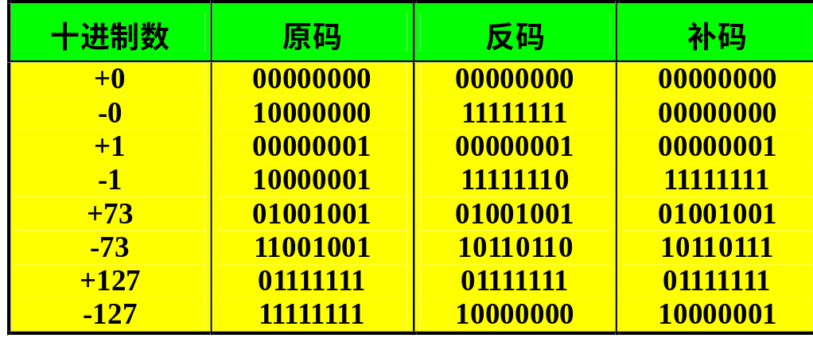
原码反码补码举例（以8位字长为例）

Slide 37
补码运算
在微型计算机中，一般使用补码表示带符号数
使用补码的表示方法
  能将减法一律转换为加法
  符号位和数值位一样参与运算
  运算结果也是补码的形式；然后再将补码形式的结果转换为原码，即为所求
  简化了运算，也简化了机器的结构
运算规则：
[X+Y]_{补} = [X]_{补}+[Y]_{补}
[X-Y]_{补} = [X]_{补}+[-Y]_{补}

Slide 38
补码运算举例
例
73-73=（01001001）_{补} +（10110111）_{补}=（00000000）_{补}
例
73-127=（01001001）_{补} +（10000001）_{补}=（11001010）_{补}
=（10110110）_{原}= -(2⁵+2⁴+2²+2¹)₁₀=-54

Slide 39
补码转换为原码
若补码的最高位为0，该补码为某正数的补码，且与原码相同，无需转换
若补码的最高位为1，则该补码为某负数的补码
  负数的补码转换为原码：
  除符号位外，逐位取反末位加1。例如：
（11001010）_{补} =（10110110）_{原}
= -(25+24+22+21)₁₀=-54

Slide 40
数的定点表示与浮点表示
约定小数点隐含地固定在某一位置不变，这种表示方法称为定点表示法，用定点表示法表示的数叫定点数。包括定点整数和定点小数两类；小数点的位置一般在应用程序中约定。
  定点整数 小数点隐含固定在数值的最右端
    定点整数存储格式
    例如0110---+110
    只能存储纯整数
数符S_{f} | 尾数S （隐含小数点） .

Slide 41
数的定点表示与浮点表示
  定点小数 小数点隐含固定在数值位之前、符号位之后
    定点小数存储格式
    例如0110---+0.11
    只能存储纯小数
    定点小数表示法主要用在早期的计算机中
数符S_{f} | .（隐含小数点） 尾数S

Slide 42
数的定点表示与浮点表示
浮点表示 用来表示带小数点的实型数
任何实数可以表示为：N=±S×2^{±P}
其中，S是N的有效数字部分，称为N的尾数，尾数为纯小数；P是指数，称为N的阶码，阶码为整数。数的小数点的实际位置由P确定，所以称为浮点表示法，表示的数称为浮点数
例如，数1101.101可表示为
N=1101.101=0.1101101×2⁴

Slide 43
浮点表示法
浮点数在计算机中的存储格式为
在计算机中一般用4B存储一个单精度实型数，其中1B存储阶码，3B存储尾数
例如：浮点数N=1101.101=0.1101101×2⁴的存储格式
阶符P_{f} | 阶码P | 数符S_{f} | 尾数S
31 | 30 | 29 | 28 | 27 | 26 | 25 | 24 | 23 | 22 |  |  |  |  |  |  |  |  |  | 0
0 | 0 | 0 | 0 | 0 | 1 | 0 | 0 | 0 | 1 | 1 | 0 | 1 | 1 | 0 | 1 | 0 | …… |  | 0
阶符 | 阶码部分（补码定点整数） |  |  |  |  |  |  | 数符 | 尾数部分（原码定点小数）

Slide 44
数的表示范围及溢出
无论是带符号数还是无符号数，当其运算结果超出了计算机所能表示的范围，就会产生不正确的结果，称之为溢出
n位二进制位表示数的范围
可以通过扩大数的表示范围防止溢出
 | 带符号数（补码） | 无符号数
n=8 | -128~+127 | 0~255
n=16 | -32 768~+32 767 | 0~65 535
n | -2n-1~+2n-1-1 | 0~2n-1

Slide 45
浮点数的表示范围
单精度浮点数（4字节）表示数的范围是：
  -2¹²⁸×(2-2⁻²³) ≤N≤2¹²⁸×(2-2⁻²³)
  大约是-3.4×10³⁸~3.4×10³⁸
双精度浮点数（8字节）表示数的范围是：
-1.7×10³⁰⁸~1.7×10³⁰⁸
同样的字长，浮点表示法比定点表示法表示的数的范围大、精度高。浮点运算时可以不考虑溢出，但运算复杂。

Slide 46
信息编码的概念
所谓信息编码，就是采用少量基本符合（数码）和一定的组合规则来区别和表示信息
生活中编码的例子并不少见，例如：
  用0~9这十个数码的组合表示数值
  用0~9这十个数码的组合表示身份证号、学号
  用26个英文字母的不同组合表示英文单词等

Slide 47
信息编码的概念
例如，某大学学生学号规定用7位十进制数进行编码，其格式为：前两位表示入学年份，接着的两位表示专业号，后三位表示学生在某专业中的序号。如某学生学号为：10 01 099，则表示该学生2010年入学，专业编号为01，在本专业中的序号为99
请问该学校最多可以设置多少个专业？每个专业最多可以招多少个学生？
学号编码在一个学校内应具有唯一性
故学号编码规则应该成为学校的一个标准，供校内共同遵守
学号编码1001099从外形上看是一个7位十进制整数，但是在这里它已经没有了值的含义，只是一个代码，用来唯一地表示一个学生

Slide 48
信息编码的概念
前面已经介绍了计算机中数值数据的各种编码，如
  带符号数的编码方法：原码、反码和补码
  整数和实数的编码方法：定点和浮点表示法
这些编码都具有值的含义，可以在计算机中进行运算
下面介绍西文字符编码和汉字字符编码

Slide 49
字符编码
这里字符特指西文字符。常用西文字符包括英文字母，数字字符、标点符号和控制字符等共128个字符
在计算机中，要为每个字符指定一个确定的二进制代码，作为识别与使用这些字符的依据
由于西文字符与二进制整数之间没有什么必然的联系，某一个字符究竟对应哪个整数完全可以人为地规定
由于编码是一个涉及世界范围内有关信息表示、交换、处理、存储的基本问题，因此都以国家标准或国际标准的形式颁布施行
字符编码有多种，应用最广泛的是ASCII码

Slide 50
ASCII
American Standard Code For Information Interchange
美国标准信息交换码。这一编码最初是由美国制订的，后来由国际标准化组织（ISO）确定为国际标准字符编码
为了和国际标准兼容，我国根据它制定了相应的国家标准，即 GB1988

Slide 51
ASCII码的编码规则
用一个字节(8位二进制数)表示一个字符的编码
最高位取“0”
0
余下的7位可给出128个二进制编码
即0000 0000-0111 1111
可以表示128个字符

Slide 52
ASCII码的编码规则
规定：每个字符用7位二进制数来表示，7位二进制共有128种状态(2⁷= 128 )，可表示128个字符；即7位编码的取值范围为0000000～1111111
在计算机内，每个字符的ASCII码用1个字节( 8位)来存放，字节的最高位( d₇)为校验位，通常用“0”来填充，后7位(d₆d₅d₄d₃d₂d₁d₀)为编码值
7位编码的ASCII码字符集包括了128个字符，称为标准的ASCII码字符集

Slide 53
ASCII码表
编码 | 字符
第0到31 | 控制字符（32个）
第48到57 | 0~9的10个数字符号
第65到90 | 26个英语大写字母
第97到122 | 26个英语小写字母
其余 | 标点符号、运算符号等
第127 | 控制字符（1个）

Slide 54
ASCII字符与编码对照表
b₇b₆b₅b₄ b₃b₂b₁b₀ | 0000 | 0001 | 0010 | 0011 | 0100 | 0101 | 0110 | 0111
0000 | NUL | DLE | SP | 0 | @ | P | ` | p
0001 | SOH | DC1 | ! | 1 | A | Q | a | q
0010 | STX | DC2 | “ | 2 | B | R | b | r
0011 | ETX | DC3 | # | 3 | C | S | c | s
0100 | EOT | DC4 | $ | 4 | D | T | d | t
0101 | ENQ | ANK | % | 5 | E | U | e | u
0110 | ACK | SYN | & | 6 | F | V | f | v
0111 | BEL | ETB | ‘ | 7 | G | W | g | w
1000 | BS | CAN | ( | 8 | H | X | h | x
1001 | HT | EM | ) | 9 | I | Y | i | y
1010 | LF | SUB | * | : | J | Z | j | z
1011 | VT | ESC | + | ; | K | [ | k | {
1100 | FF | FS | , | < | L | \ | l | |
1101 | CR | GS | - | = | M | ] | m | }
1110 | SO | RS | . | > | N | ^ | n | ~
1111 | SI | US | / | ? | O | _ | o | DEL

Slide 55
例
已知字符“X”的ASCII码为 0101 1000
求字符“s” 的ASCII码
  0101 1000 的10进制数为88（64+16+8）
  88+32-5=115
  转换为2进制数为 0111 0011

Slide 56
汉字编码
包括：
  信息交换码（国标码）
  区位码
  机内码
  输入码和输出码
输入码
国标码
内码
字形码
汉字输入
汉字输出
各种代码之间的关系
Notes:
用计算机处理汉字时，必须先将汉字代码化，即对汉字进行编码。西文是拼音文字，基本符号比较少，编码比较容易，而且在一个计算机系统中，输入、内部处理、存储和输出都可以使用同一代码。汉字种类繁多，编码比拼音文字困难，而且在一个汉字处理系统中，输入、内部处理、输出对汉字代码的要求不尽相同，所以用的代码也不尽相同。汉字信息处理系统在处理汉字和词语时，要进行一系列的汉字代码转换。

Slide 57
汉字的二进制编码
汉字不是拼音文字。用ACII码不能完整表示
常用汉字约有5000个
汉字和汉字字符是一个庞大集合
汉字及汉字字符的编码由国家定义，以GB强制性发布执行

Slide 58
汉字的二进制编码规则
0
0
用两个字节表示一个汉字字符，可定义255*255个汉字或汉字字符
考虑到与ASCII码的兼容和统一、留出控制字符等因素
  每个字节的最高位取0
  预留出0到32号和127号的控制字符（共34个）
  确定字节的有效取值为 33—126（对应的十六进制数为21H—7EH）
可“独立”表示 94*94=8836 个汉字字符
2¹⁶=65536, 2¹⁴=16384

Slide 59
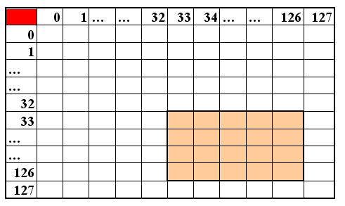
图示

Slide 60
国标GB-2312-80
称为信息交换码；又称为国标码
共收录7445个汉字及图形符号：
一般符号： 202个； 序列号： 60个
数字： 22个；英文字母52个、日文假名169个
希腊字母48个、俄文字母66个
汉字6763个：一级汉字字符3755（以汉语拼音索引）
二级汉字字符3008（以偏旁部首索引）

Slide 61
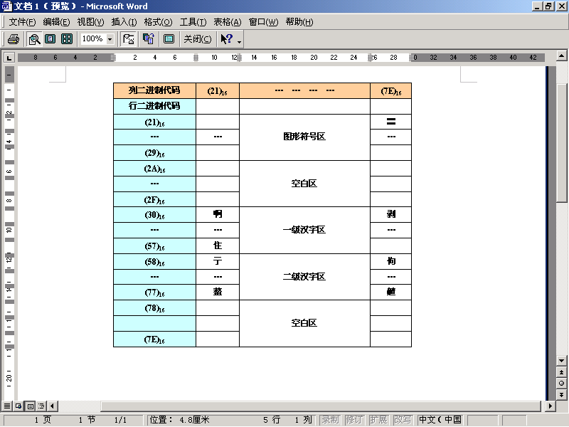
低八位
与ASCII码兼容的控制字符区
高八位

Slide 62
区位码
汉字国标码实际上是一个94×94的二维字符集，编码规则是用两个字节即16个二进制位进行编码的，其中一个字节表示行号，一个字节表示列号，将行号和列号组合起来就构成了汉字国标码
区位码是用两位十进制数对行号进行编码，用另两位十进制数对列号进行编码，将行号和列号组合起来就构成了用4位十进制数编码的汉字区位码。这里的区号就是行号，位号就是列号
如汉字“啊”在编码表中第16行、第1 列，区位码就是1601。区号和位号的范围都是从1～94。
区位码只是汉字编码的一种外部表现形式，并不是汉字在计算机内的编码。可以作为一种输入码。

Slide 63
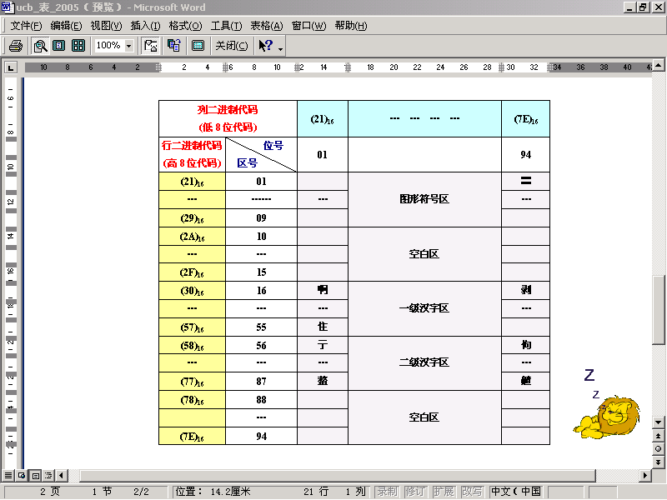

Slide 64
汉字内码
为汉字及汉字字符编码的目的之一是可以在计算机中实现存储
汉字字符在计算机内部存储的二进制形式代码成为“机内码”，也称“内码”
将信息交换码两个字节的最高位取“1”
避免存储中产生混乱：
“鞍”的信息交换码为 00110000 00110000
对应的16进制数为 3030H
字符‘0’的ASCII码为 30H
----易造成‘鞍’与‘00’的混乱！

Slide 65
汉字各编码方式间的关系
内码与信息交换码的关系为：
信息交换码=内码-8080H
内码=信息交换码+8080H
将信息交换码的两字节分别减去‘20H’或’32’，得到区位码
信息交换码和内码用16进制数表示、区位码用10进制数表示

Slide 66
汉字编码的例
啊：
  信息交换码；0011 0000 0010 0001；3021H
  区位码：1601 (30H-20H=48-32=16)
  (21H-20H=33-32=01)
  内码： 1011 0000 1010 0001；B0A1H
  (3021H+8080H=B0A1H)

Slide 67
汉字编码的例
汉字“导”的区位码为 2128，求出该汉字的国标码和机内码
再次提示注意:区位码是以10进制数表示；国标码和内码均以16进制表示
  21转换为15H； 15H+20H=35H
  28转换为1CH；1CH+20H=3CH
  国标码为353CH
  353CH+8080H=B5BCH
  机内码为B5BCH
21+32=53 转换为16进制为：35H
28+32=60转换为16进制为： 3CH
国标码为：353CH

Slide 68
汉字输入码
汉字由于数量大，字形复杂，字音多变 ，无法直接使用西文标准键盘进行输入
必须为汉字设计基于西文键盘的输入编码方法
当用户从键盘上输入汉字的输入码后，再由相应的输入法应用程序完成从输入码到内码的转换过程
外码不必具有公众约定性和标准化，允许各自“独立”

Slide 69
汉字输入码
典型的输入码有：全拼、五笔字形、微软拼音、智能ABC、搜狗拼音输入法、区位码等
例如汉字“舞”，它的五笔字型编码为rlgh，拼音编码为wu，区位码为4672
但是无论用户使用rlgh、wu、4672中哪一个输入码，相应的输入法应用程序都会自动地把这些输入码转换为“舞”字的内码CEE8H。

Slide 70
字形码（输出码）
文字信息经过计算机处理后，还要输出显示或打印，以恢复文字的本来面目，这就需要对字形进行编码
汉字字形码通常用点阵、矢量函数表示
用点阵表示字形时，汉字字形码就是这个汉字字形点阵的代码

Slide 71
字形码的编码方法
以16×16点阵字为例，把一个汉字划分为16行乘16列的网格，对每一个小方格，用一位二进制来编码，若用 0表示无笔画，1表示有笔画，那么这个字形就可以用一组二进制数表示出来，即00000011 00000000 ……，用这组二进制数就可以在屏幕上显示或在打印机上打印该字形了，这组二进制数就称为该字的字形码，字形码也称为字模

Slide 72
字形码的编码方法
保存这样一个“字”，需要16*16个“二进制位”
共需要(16*16*1/8)=32字节的内存空间
点阵越大，点数越多，分辨率越高，显示的文字就越清晰美观
常见的点阵有：16*16、24*24、48*48、128*128等
全部汉字的字形码构成汉字字库
当输出显示时就会检索字库，输出字模点阵得到字形

Slide 73
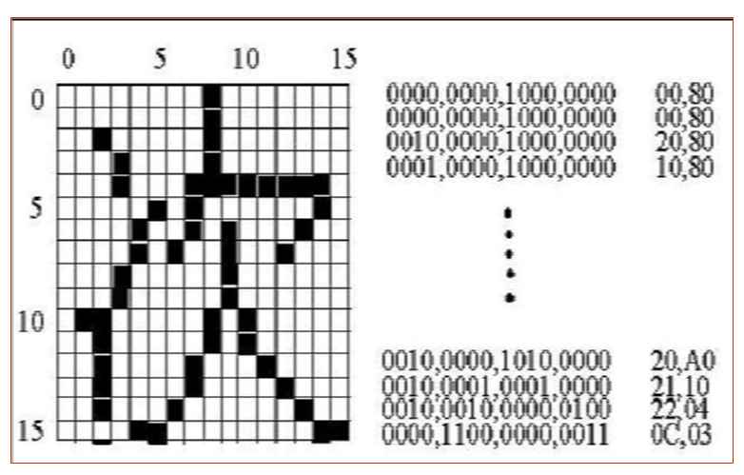
字型码图示

Slide 74
汉字的输入/输出过程
例如： “啊大学生！”
◆ 键盘输入码 a da xue sheng ！
◆ 机器内部存储码，十六进制表示
  B0A1 20B4 F3D1 A7C9 FA21
◆ 机器内部存储码，二进制表示
  1011 0000 1010 0001
  0010 0000 1011 0100
  1111 0011 1101 0001
  1010 0111 1100 1001
  1111 1010 0010 0001
◆ 输出显示（字形码）：0-1点阵格式
汉字输入码，内码，字形码的信息变换过程

Slide 75
小结
信息编码就是将各种不同类型的数据使用一定的二进制形式进行表示；
计算机中常用的进制包括二进制、十进制、八进制和十六进制;
非十进制向十进制转换的方法是“按权展开”;
十进制整数转换为二进制整数的方法是“除2取余，直到商为0”，十进制小数转换为二进制小数的方法是“乘2取整，直到小数部分为0或达到要求的精度”；
八进制数转换为二进制数的方法是“一分为三”，二进制数转换为八进制数的方法是“三位一并”；
十六进制数转换为二进制数的方法是“一分为四”，二进制数转换为十六进制数的方法是“四位一并”；
整数在计算机中是以补码形式表示的，小数在计算机中具有定点和浮点两种表示形式；
字符使用ASCII码表示形式，汉字的编码有国标码、内码和区位码三种。

